Slide 1

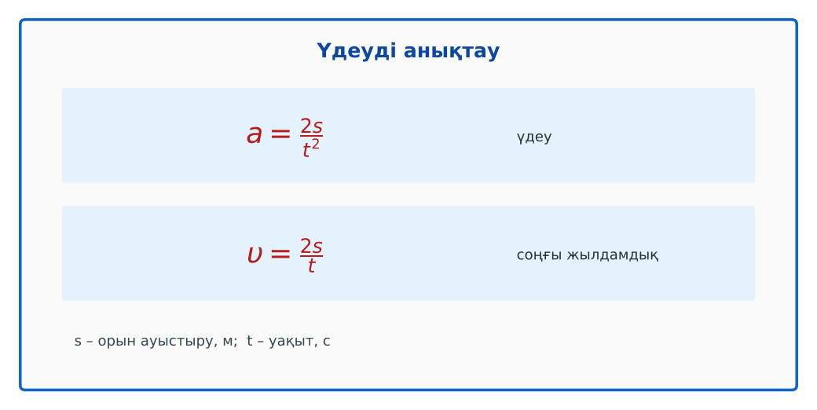
ФИЗИКА · 9-СЫНЫП · 06-САБАҚ
Бөлім: Кинематика негіздері
№ 1-зертханалық жұмыс. "Теңүдемелі қозғалыс кезiндегi дененiң үдеуiн анықтау"
Педагог: Айтбаев С.Б.
Құндылық: Еңбекқорлық және кәсіби біліктілік
Notes:
Сабақтың тақырыбы: № 1-зертханалық жұмыс. "Теңүдемелі қозғалыс кезiндегi дененiң үдеуiн анықтау". Бөлім: Кинематика негіздері. Ұйымдастыру кезеңі: сәлемдесу, түгендеу, бағалау парағын тарату. (Тақырып пен сурет шертілгенде пайда болады.)

Slide 2

Сабақтың мақсаты
Сабақтың басы · 5 мин
Оқу мақсаттары (бағдарлама)
Сабақ соңында біз:
9.2.1.7 – теңүдемелі қозғалыс кезіндегі дененің үдеуін эксперименттік жолмен анықтау;
9.1.3.2 – эксперименттің нәтижесіне әсер ететін факторларды талдау және экспери-ментті жүргізуді жақсарту жолдарын ұсыну;
9.2.1.8 – теңүдемелі қозғалыс кезiндегi орын ауыстырудың және жылдамдықтың уақытқа тәуелділік графиктерін тұрғызу және оларды түсіндіру
1
Көлбеу науадан домалаған шардың орын ауыстыруы мен уақытын өлшейді
2
A = 2s/t² формуласымен үдеуді анықтайды
3
Эксперимент нәтижесіне әсер ететін факторларды анықтайды
4
Теңүдемелі қозғалыстағы орын ауыстырудың уақыт квадратына тәуелділігін тексереді
Notes:
Мақсаттарды бір-бірлеп шертіп ашыңыз. Проблемалық жағдаяттан кейін осы слайдқа оралып, мақсатты оқушылармен бірге тұжырымдаңыз.

Slide 3


Білімді өзектендіру: «Қатесін тап»
Сабақтың басы · 5 мин
Тақтада «Түзусызықты теңайнымалы қозғалыс кезіндегі жылдамдық және орын ауыстыру Пр. №1» тақырыбына қатысты әдейі қатесі бар 3 тұжырым/формула жазылған. Оқушылар қатені тауып, түзетеді.
Өткен тақырып: Түзусызықты теңайнымалы қозғалыс кезіндегі жылдамдық және орын ауыстыру Пр. №1
Еңбекқорлық және кәсіби біліктілік
«Еңбек етсең ерінбей, тояды қарның тіленбей» – Абай Құнанбайұлы.
Notes:
Әдіс: «Қатесін тап». Тақтада «Түзусызықты теңайнымалы қозғалыс кезіндегі жылдамдық және орын ауыстыру Пр. №1» тақырыбына қатысты әдейі қатесі бар 3 тұжырым/формула жазылған. Оқушылар қатені тауып, түзетеді. Шерткенде құндылық пен дәйексөз шығады: «Еңбек етсең ерінбей, тояды қарның тіленбей» – Абай Құнанбайұлы.

Slide 4


Проблемалық жағдаят
Сабақтың басы · 5 мин
Галилей көлбеу науамен шарларды домалатып, үдеуді қалай өлшеген? Біз де қайталап көрейік.
Болжамдарыңды айтыңдар! Бүгінгі сабақтың тақырыбы қандай болуы мүмкін?
Notes:
Проблемалық сұрақты оқып, болжамдарды тыңдаңыз. Шерткенде төменгі тапсырма шығады. Жауапқа сабақ соңында қайта оралыңыз.

Slide 5

Теориялық негіз
Сабақтың ортасы · 7 мин
Тыныштықтан бастаған теңүдемелі қозғалыс: s = at²/2 → a = 2s/t².
Соңғы жылдамдық: υ = at = 2s/t.
s ~ t² болса, қозғалыс теңүдемелі.
Үдеуді анықтау формулалары
Notes:
Әдіс: «Джигсо» (мозаика). Сынып 4 топқа бөлінеді, әр топ мүшесі «сарапшы» топта мәтіннің бір бөлігін меңгеріп, өз тобына оралып түсіндіреді. Тармақтар шерткен сайын бір-бірлеп шығады – әрқайсысын талқылаңыз.

Slide 6

Негізгі формулалар мен ұғымдар
Сабақтың ортасы · 7 мин
Тыныштықтан бастаған теңүдемелі қозғалыс: s = at²/2 → a = 2s/t².
1
Соңғы жылдамдық: υ = at = 2s/t.
2
Notes:
Формулаларды шертіп бір-бірлеп ашыңыз. Әр шаманың мағынасын, өлшем бірлігін оқушылардан сұраңыз.

Slide 7

Графикпен жұмыс: Теңайнымалы қозғалыс υ(t)
Сабақтың ортасы · 7 мин
Графикті талда
Осьтерде қандай шамалар және бірліктер берілген?
Шамалар қалай тәуелді?
Графиктен бір мәнді оқып, формуламен тексер.
Notes:
График шерткенде пайда болады, содан кейін сұрақтар бір-бірлеп шығады. Оқушылар графикті «оқуды» үйренеді: осьтер, бірліктер, тәуелділік түрі.

Slide 8

Суретпен жұмыс
Сабақтың ортасы · 7 мин
Суретте не бейнеленген? Қандай физикалық шамалар мен заңдылықтарды көрсетеді? Өз сөзіңмен түсіндір.
Notes:
«Суретті оқу» тапсырмасы: оқушылар жұппен суреттерді сипаттайды, мұғалім жетекші сұрақтар қояды. Суреттер шерткенде кезекпен шығады.

Slide 9


Құрал-жабдықтар
Сабақтың ортасы · 18 мин
Көлбеу науа
Болат шар
Метал цилиндр (тоқтатқыш)
Секундомер
Өлшеуіш таспа
Штатив
Notes:
Алдымен қауіпсіздік ережелерін қайталаңыз. Құралдарды шерткен сайын көрсетіп, атауын оқушыларға айтқызыңыз.

Slide 10
Жұмыс барысы
Сабақтың ортасы · 18 мин
Науаны штативке аз бұрышпен бекіт.
Шарды тыныштықтан жіберіп, s = 1 м өтетін уақытты 3 рет өлше.
Орташа t-ны тап, a = 2s/t² есепте.
s = 0,25 м; 0,5 м; 0,75 м үшін өлшеуді қайтала.
s(t²) графигін тұрғыз.
Қорытынды жаса.
Notes:
Қадамдар шерткен сайын бір-бірлеп шығады. Топтарды аралап, кеңес беріңіз. ЕББҚ оқушыларына: тапсырманы бөліктерге бөліп беру және қосымша 3–5 минут.

Slide 11

Өлшеу нәтижелерінің кестесі
Сабақтың ортасы · 18 мин
№ | s, м | t₁, с | t₂, с | t₃, с | t_орт, с | t², с² | a, м/с²
Кестені дәптерге сызып, өлшеу нәтижелерін енгізіңдер. Есептеп, қорытынды жазыңдар.
Notes:
Кесте – оқушылардың жұмыс парағы. Нәтижелерді топтар тақтаға шығарып салыстырады.

Slide 12

Нәтижені талдау: деңгейлік сұрақтар
Сабақтың ортасы · 8 мин
С
В
А
С деңгейі
В деңгейі
талдау, бағалау
А деңгейі
қолдану
білу, түсіну
Деңгейіңді өзің таңда. А деңгейін орындасаң – В деңгейіне өт!
Notes:
Деңгейлер баспалдақ сияқты шерткен сайын шығады. Саралау «Таңдау» арқылы. ЕББҚ оқушыларына: тапсырманы бөліктерге бөліп беру және қосымша 3–5 минут; аудио/бейне нұсқау, нұсқауды тақтаға жазып қою.

Slide 13

А деңгейі: білу, түсіну
Сабақтың ортасы · 8 мин
А
Үдеу қалай есептелді?
Жауабы: a = 2s/t².
Notes:
Жауап кілті шерткенде ғана шығады – оқушылар орындап болғаннан кейін көрсетіңіз. А деңгейі: a = 2s/t².

Slide 14
В деңгейі: қолдану
Сабақтың ортасы · 8 мин
В
s(t²) графигі түзу бола ма? Графиктен үдеуді анықта.
Жауабы: Иә, түзу; көлбеулік = a/2.
Notes:
Жауап кілті шерткенде ғана шығады – оқушылар орындап болғаннан кейін көрсетіңіз. В деңгейі: Иә, түзу; көлбеулік = a/2.

Slide 15
С деңгейі: талдау, бағалау
Сабақтың ортасы · 8 мин
С
Уақытты өлшеудегі қателікті бағала. Нәтижеге қандай факторлар әсер етеді (реакция уақыты, үйкеліс)?
Жауабы: Реакция уақыты ≈ 0,1–0,2 с; көп рет өлшеу, датчик/видеоталдау қолдану.
Notes:
Жауап кілті шерткенде ғана шығады – оқушылар орындап болғаннан кейін көрсетіңіз. С деңгейі: Реакция уақыты ≈ 0,1–0,2 с; көп рет өлшеу, датчик/видеоталдау қолдану.

Slide 16


Бекіту: Kahoot викторинасы
Сабақтың соңы · 7 мин
1
a = 2s/t²: s = 1 м, t = 1 с
2 м/с²
2
s ~ ?
t²
Kahoot
3
Тыныштықтан υ₀ = ?
0
Notes:
Жауаптар жасыл белгімен шерткен сайын бір-бірлеп шығады. 1) 2 м/с²; 2) t²; 3) 0. Онлайн нұсқасын Kahoot платформасында дайындаңыз (https://kahoot.com/).

Slide 17

Рефлексия: «Баспалдақ»
Сабақтың соңы · 7 мин
Оқушы стикерін баспалдақтың өзі жеткен сатысына («білемін», «түсінемін», «қолдана аламын», «түсіндіре аламын») жапсырады.
9–10 балл
Өте жақсы
7–8 балл
Жақсы
5–6 балл
Қанағаттанарлық
0–4 балл
Қолдау қажет
Notes:
Рефлексияны 2–3 минутта өткізіңіз. Бағалау шкаласы бойынша оқушылар өз балын анықтайды.

Slide 18

Үй тапсырмасы
Сабақтың соңы · 7 мин
А
А деңгейі
В
В деңгейі
С
С деңгейі
Жұмыс есебі.
Видео арқылы (кадрлап) қозғалысты талдау.
Галилейдің көлбеу науа тәжірибесі туралы хабарлама.
Notes:
Үй тапсырмасы сараланған: оқушы деңгейін өзі таңдайды. Kundelik.kz-ке енгізіңіз.

Slide 19
Сабаққа белсенді қатысқандарыңа рахмет!
«Еңбек етсең ерінбей, тояды қарның тіленбей» – Абай Құнанбайұлы.
Notes:
Сабақты қорытындылау.

